Slide 1
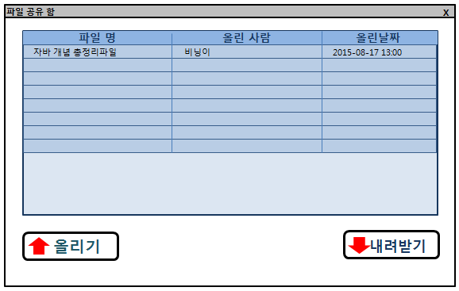
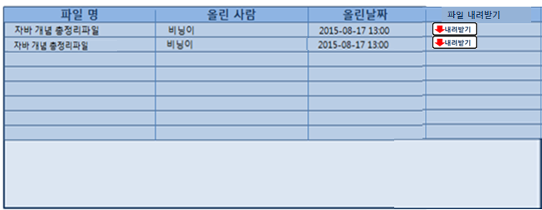

Project명 | 추캡다상 | 작성자 | 조현빈 | 페이지번호
화면제목 | 파일 공유 함 | 화면ID
 |  | ■화면/기능 설명 파일공유함 (클라이언트 채팅방 기능화면) - 화면 설명 채팅방에 참여중인 클라이언트들이 서로 파일을 올리고 , 내려받기를 할 수 있는 기능 구현 화면. 올리기 버튼 클릭시 , 공유하고자 하는 파일을 파일공유함에 올려, 공유할 수 있다. 내려받기 버튼 클릭시, 클라이언트들이 공유 하고자 올려놓은 파일 중 내려받고자 하는 파일을 선택, 저장하고자 하는 경로 설정 후 파일을 받을 수 있다.
나가기

Slide 2
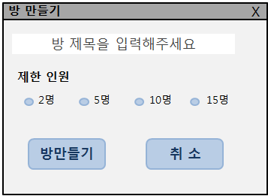
Project명 | 추캡다상 | 작성자 | 조현빈 | 페이지번호
화면제목 | 방 만들기 | 화면ID
 |  | ■화면/기능 설명 채팅 방 개설 (클라이언트 채팅방 개설) - 화면 설명 채팅방을 개설하는 화면. 방만들기 버튼 클릭시, 방제목과 채팅 인원제한을 선택시 버튼을 클릭하면 방이 개설 되도록 구현

